Slide 1
V-SHOW 基于云端的互动展示平台

Slide 2
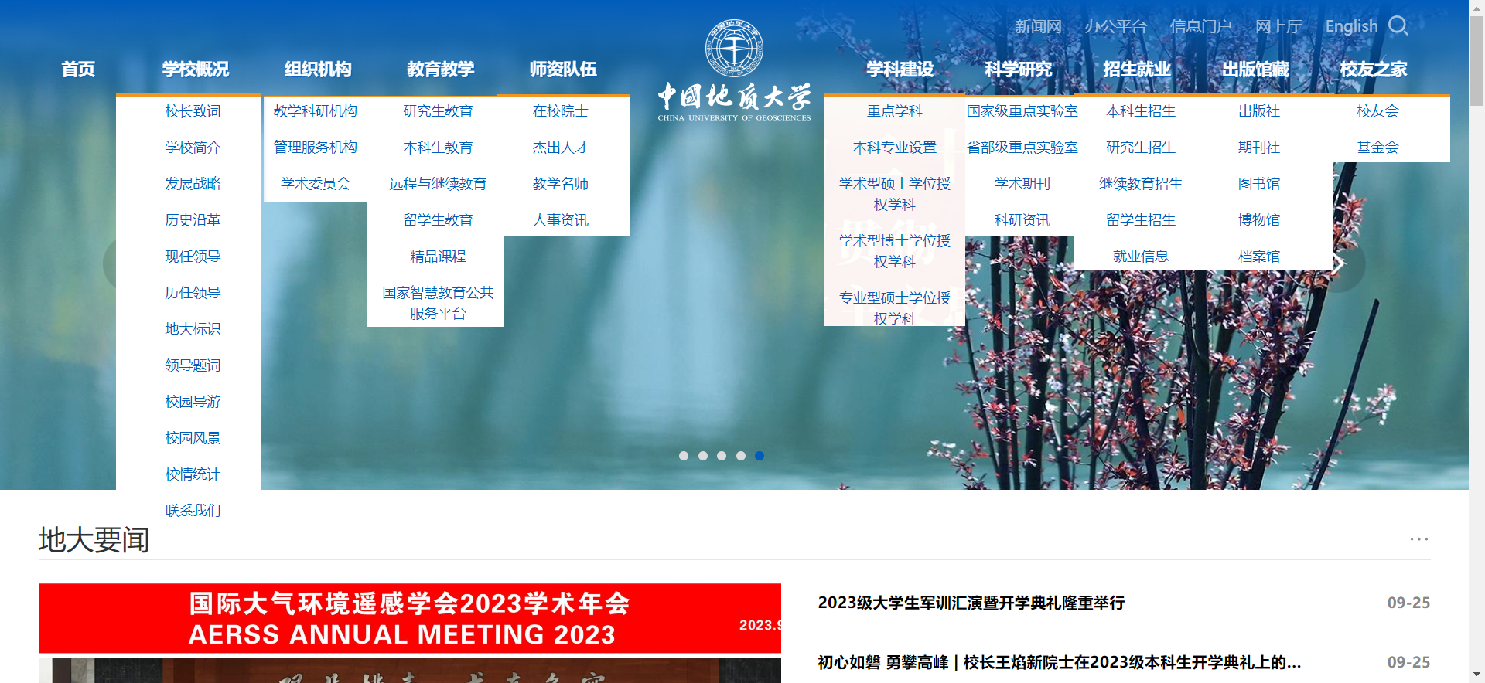


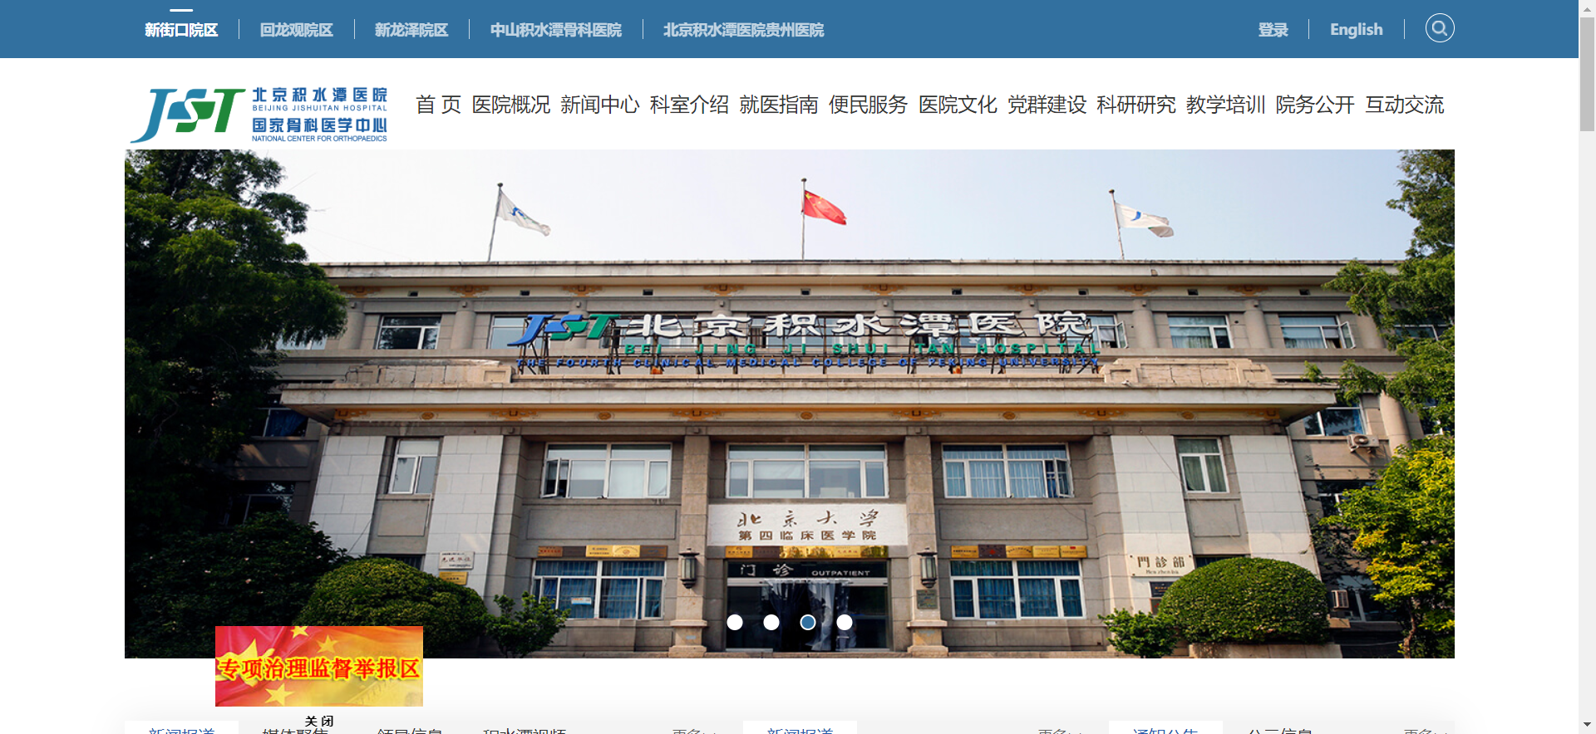

Slide 3
汇报展示图片

Slide 4
展厅照片

Slide 5
硬件图、各个界面图

Slide 6
硬件图

Slide 7
后端图？自动从云端下载数据图 画的草图或者找的图

Slide 8
照片墙图

Slide 9
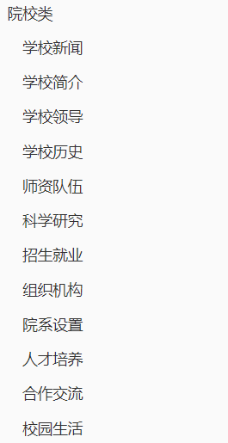
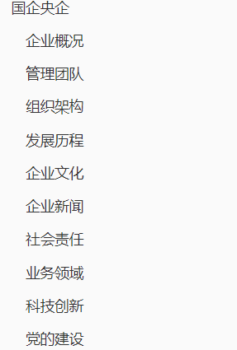
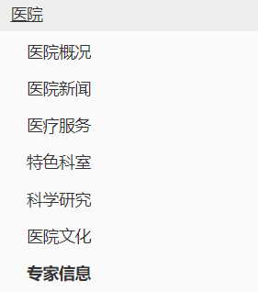

Slide 10
副总在黑板上画的图
////我们发可以发现、院校的学校历史和国企央企的发展历程、医院的医院历史等都存在时间关系，用时间轴的方式来做效果较好，我们提供各种不同的时间轴模板来满足这一需求。
学校领导、院系设置、管理团队、组织架构、特色科室等模块存在多级父子关系，适合用树状图来总结、介绍，
等等等等，不同的单位之间存在相同的模板需求，我们提供各种不同的模板来满足他们的需求。/////////

Slide 11
草图 各个模板之间如何交互 每个模板内部如何交流

